Slide 1
SQL Y LENGUAJES RELACIONALES
Bases de Datos
20212

Slide 2
SQL
Structured Query Language (lenguaje estructurado
Diseñado para administrar sistemas gestores de bases de datos relacionales SGBD
Se fundamenta en operaciones del álgebra relacional para recuperar información almacenada

Slide 3
SQL
Esta compuesto por un lenguaje de definición de datos (DDL), por un lenguaje de manipulación de datos (DML) y por un lenguaje de control de datos (DCL), TCL, lenguaje de control de transacciones
Es un lenguaje que usa el paradigma de programación declarativa
Le dio forma al modelo relacional creado por Edgar Frank Codd
Orientado al manejo de conjuntos

Slide 4
SQL
El Instituto Nacional Estadounidense de Estándares (ANSI) lo definió en 1986
La organización internacional de estándares (ISO) lo definió en 1987
Con cierta regularidad se incluyen en éstos estándares revisiones nuevas
Cada casa de software puede tener sus propias variantes
Fundamental para la CIENCIA DE DATOS

Slide 5
Lenguaje de control de Transacciones TCL
COMMIT;
ROLLBACK;
SAVEPOINT;
PRINCIPIOS ACID DE UNA BASE DE DATOS

Slide 6
Lenguaje de Definición de datos
Se encarga de crear y modificar la estructura de los elementos que integran la base de datos
Tiene cuatro operaciones básicas:
Create (crear)
Alter (alterar o modificar)
Drop (eliminar: suprime una tabla o la bd)
Truncate (borrar: deja la tabla sin registros)

Slide 7
SQL por consola (DDL)
Subir los servicios de apache y mysql
Acceder desde la consola:
Cd c:\xampp\mysql\bin (carpeta de instalación)
mysql -u root
DROP DATABASE mydb;
CREATE DATABASE mydb;
USE mydb;
CREATE TABLE mitabla ( id INT, nombre VARCHAR(20) );
SHOW FULL tables FROM mydb;
DESCRIBE mitabla;

Slide 8
SQL por consola (DML)
INSERT INTO mitabla VALUES ( 1, 'Will' );
INSERT INTO mitabla VALUES ( 2, 'Marry' );
INSERT INTO mitabla VALUES ( 3, 'Dean' );
SELECT * FROM mitabla;
SELECT id, nombre FROM mitabla WHERE id = 1;
UPDATE mitabla SET nombre = 'Willy' WHERE id = 1;
SELECT id, nombre FROM mitabla;
DELETE FROM mitabla WHERE id = 1;
SELECT id, nombre FROM mitabla;
SELECT count(1) from mitabla; da el número de registros en la tabla
DROP DATABASE mydb; (DDL)

Slide 9
DDL
RESTRICCIONES DE LLAVE FORÁNEA
CASCADE: Cuando se hace UPDATE/DELETE en la tabla padre, automáticamente se actualizarán/borrarán las filas relacionadas de la tabla hija.
SET NULL: Cuando se hace UPDATE/DELETE en la tabla padre, las claves foráneas de las filas relacionadas en la tabla hija se pondrán a NULL. Es importante asegurarse que esos campos no tendrán la restricción de NOT NULL o se podrá recibir errores.
RESTRICT: si se intenta hacer una acción de UPDATE/DELETE en la tabla padre ésta será rechazada automáticamente.
NO ACTION: Ésta es una palabra clave de SQL, en MySQL es equivalente a RESTRICT.

Slide 10
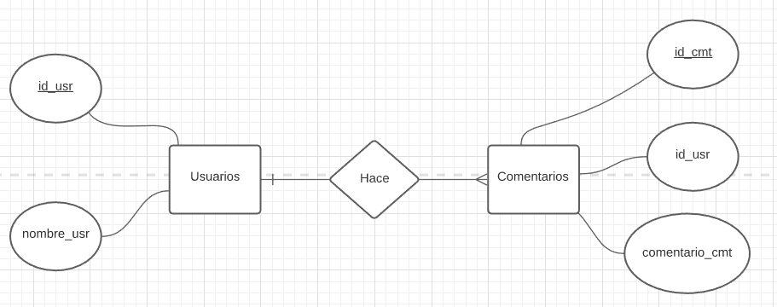
Modelo conceptual
(diagrama entidad – relación)

Slide 11
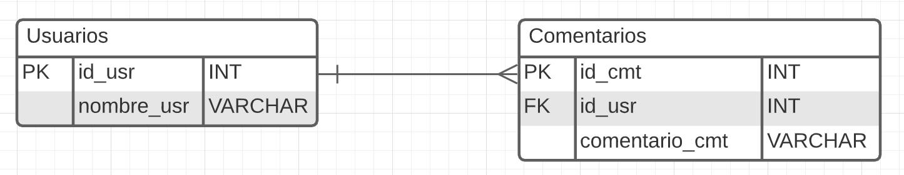
Modelo relacional
(diagrama relacional)

Slide 12
DDL
CREATE DATABASE COMENTARIOS;
USE COMENTARIOS;
CREATE TABLE IF NOT EXISTS usuarios (
id_usr INT UNSIGNED NOT NULL,
nombre_usr VARCHAR(30) NOT NULL,
PRIMARY KEY(id_usr)
) ENGINE = InnoDB;

Slide 13
DDL
CREATE TABLE IF NOT EXISTS comentarios (
id_cmt INT UNSIGNED NOT NULL,
id_usr INT UNSIGNED NOT NULL,
comentario_cmt varchar(200) NOT NULL,
PRIMARY KEY(id_cmt),
INDEX(id_usr),
FOREIGN KEY (id_usr)
ADD CONSTRAINT com_usr_FK
REFERENCES usuarios(id_usr)
ON DELETE CASCADE
ON UPDATE NO ACTION
) ENGINE = InnoDB;

Slide 14
DDL
-- Agregar la llave foránea usando ALTER
ALTER TABLE comentarios
ADD CONSTRAINT com_usr_FK
FOREIGN KEY (id_usr)
REFERENCES usuarios(id_usr)
ON UPDATE CASCADE
ON DELETE RESTRICT;

Slide 15
DDL
CREATE TABLE IF NOT EXISTS crea la tabla si no existe
UNSIGNED: Impide usar números negativos en una columna.
PRIMARY KEY: Identifica a la llave primaria (por defecto es única).
AUTO_INCREMENT: Establece un número que se irá incrementando automáticamente.
NOT NULL: Obliga a que el campo no quede vacío.
FOREIGN KEY Identifica a la llave foránea
UNIQUE: Garantiza que no existan valores repetidos en una columna, por ejemplo, solo un email por usuario, sin que necesariamente sea la llave primaria
ENUM('...', '...', ...): Especifica los valores que se almacenaran y los hace obligatorios, se maneja como un tipo de dato
DEFAULT 'valor'/variable: Especifica un valor por defecto.
TIMESTAMP: Retorna la fecha en la que se crea el registro.

Slide 16
DDL
-- Renombrar una tabla
RENAME TABLE comentarios TO comentarios1;
-- Agregar una columna o campo
ALTER TABLE comentarios1 ADD comentario VARCHAR(30);
--Modificar un campo
ALTER TABLE comentarios MODIFY comentario_cmt VARCHAR(50);
-- Borrar una tabla
DROP TABLE comentarios1;
TRUNCATE TABLE comentarios;

Slide 17
DDL
-- Borrar la tabla
DROP TABLE comentarios;
-- Crear la tabla (sin llave foránea)
CREATE TABLE IF NOT EXISTS comentarios (
id_cmt INT UNSIGNED NOT NULL,
id_usr INT UNSIGNED NOT NULL,
comentario_cmt TEXT NOT NULL,
PRIMARY KEY(id_cmt),
INDEX(id_usr)
) ENGINE = InnoDB;

Slide 18
DDL
Tipos de datos de MySQL:
Al crear una tabla la elección correcta de un formato de dato para cada columna de la tabla hará que nuestra BD tenga un rendimiento óptimo a mediano y largo plazo.
Repasando la documentación oficial podríamos dividir en 3 grandes grupos estos datos:
Numéricos
Fecha
String

Slide 19
DDL
Tipos de datos de MySQL:
Tipos de dato numéricos
Listado de cada uno de los tipos de dato numéricos en MySQL, su ocupación en disco y valores.
INT (INTEGER): Ocupación de 4 bytes con valores entre
-2147483648 y 2147483647 o entre 0 y 4294967295.
SMALLINT: Ocupación de 2 bytes con valores entre -32768 y 32767 o entre 0 y 65535.
TINYINT: Ocupación de 1 bytes con valores entre -128 y 127 o entre 0 y 255.
MEDIUMINT: Ocupación de 3 bytes con valores entre -8388608 y 8388607 o entre 0 y 16777215.

Slide 20
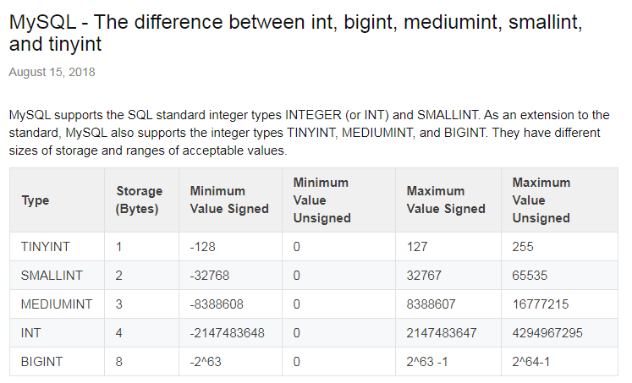
DDL

Slide 21
DDL
Tipos de datos de MySQL:
Tipos de dato numéricos
BIGINT: Ocupación de 8 bytes con valores entre -8388608 y 8388607 o entre 0 y 16777215.
DECIMAL (NUMERIC): Almacena los números de coma flotante como cadenas o string.
FLOAT (m,d): Almacena números de coma flotante, donde ‘m’ es el número de dígitos de la parte entera y ‘d’ el número de decimales.
DOUBLE (REAL): Almacena número de coma flotante con precisión doble. Igual que FLOAT, la diferencia es el rango de valores posibles.
BIT (BOOL, BOOLEAN): Número entero con valor 0 o 1.

Slide 22
DDL
Tipos de datos de MySQL:
Tipos de dato con formato fecha
DATE: Válido para almacenar una fecha con año, mes y día, su rango oscila entre ‘1000-01-01′ y ‘9999-12-31′.
DATETIME: Almacena una fecha (año-mes-día) y una hora (horas-minutos-segundos), su rango oscila entre ‘1000-01-01 00:00:00′ y ‘9999-12-31 23:59:59′.
TIME: Válido para almacenar una hora (horas-minutos-segundos). Su rango de horas oscila entre -838-59-59 y 838-59-59. El formato almacenado es ‘HH:MM:SS’.
TIMESTAMP: Almacena una fecha y hora UTC. El rango de valores oscila entre ‘1970-01-01 00:00:01′ y ‘2038-01-19 03:14:07′.
YEAR: Almacena un año dado con 2 o 4 dígitos de longitud, por defecto son 4. El rango de valores oscila entre 1901 y 2155 con 4 dígitos. Mientras que con 2 dígitos el rango es desde 1970 a 2069 (70-69).

Slide 23
DDL
Tipos de datos de MySQL:
Diferentes tipos de dato con formato string
CHAR: Ocupación fija cuya longitud comprende de 1 a 255 caracteres.
VARCHAR: Ocupación variable cuya longitud comprende de 1 a 255 caracteres.
TINYBLOB: Una longitud máxima de 255 caracteres. Válido para objetos binarios como son un fichero de texto, imágenes, ficheros de audio o vídeo. No distingue entre minúsculas y mayúsculas.
BLOB: Una longitud máxima de 65.535 caracteres. Válido para objetos binarios como son un fichero de texto, imágenes, ficheros de audio o vídeo. No distingue entre minúsculas y mayúsculas.

Slide 24
DDL
Tipos de datos de MySQL:
Diferentes tipos de dato con formato string
MEDIUMBLOB: Una longitud máxima de 16.777.215 caracteres. Válido para objetos binarios como son un fichero de texto, imágenes, ficheros de audio o vídeo. No distingue entre minúsculas y mayúsculas.
LONGBLOB: Una longitud máxima de 4.294.967.298 caracteres. Válido para objetos binarios como son un fichero de texto, imágenes, ficheros de audio o vídeo. No distingue entre minúsculas y mayúsculas.
SET: Almacena 0, uno o varios valores una lista con un máximo de 64 posibles valores.
ENUM: Igual que SET pero solo puede almacenar un valor.

Slide 25
DDL
Tipos de datos de MySQL:
Diferentes tipos de dato con formato string
TINYTEXT: Una longitud máxima de 255 caracteres. Sirve para almacenar texto plano sin formato. Distingue entre minúsculas y mayúsculas.
TEXT: Una longitud máxima de 65.535 caracteres. Sirve para almacenar texto plano sin formato. Distingue entre minúsculas y mayúsculas.
MEDIUMTEXT: Una longitud máxima de 16.777.215 caracteres. Sirve para almacenar texto plano sin formato. Distingue entre minúsculas y mayúsculas.
LONGTEXT: Una longitud máxima de 4.294.967.298 caracteres. Sirve para almacenar texto plano sin formato. Distingue entre minúsculas y mayúsculas.

Slide 26
DDL
CREATE TABLE IF NOT EXISTS Postulante (
nip int(4) NOT NULL AUTO_INCREMENT COMMENT 'Clave primaria',
nombre varchar(50) NOT NULL COMMENT 'nombre cliente',
apellidos varchar(100) NOT NULL COMMENT 'Apellidos cliente',
telefono VARCHAR(10) NOT NULL COMMENT 'móvil',
codigo_postal int(5) DEFAULT NULL,
edad TINYINT UNSIGNED DEFAULT NULL,
GENERO ENUM('F','M’,’T’,’O’) NOT NULL,
profesion text NOT NULL,
fecha_nac DATE,
PRIMARY KEY (nip),
UNIQUE KEY telefono (telefono),
KEY nombre (nombre),
FULLTEXT KEY apellidos (apellidos) -- solo en MyISAM
) ENGINE=InnoDB DEFAULT CHARSET=latin1 COMMENT='tabla de postulantes';

Slide 27
DDL
--Cambiar nombre a tabla
RENAME TABLE nombre_tabla TO nombre_nuevo_tabla;
--Agregar campo
ALTER TABLE nombre_tabla ADD fecha_nacimiento date;
ALTER TABLE nombre_tabla ADD nombre_columna VARCHAR(5) AFTER nombre_columna_anterior;
ALTER TABLE nombre_tabla ADD nombre_columna VARCHAR(5) FIRST;
--Quitar campo
ALTER TABLE nombre_tabla DROP COLUMN nombre_columna;
--Cambiar nombre a campo
ALTER TABLE nombre_tabla CHANGE nombre_viejo_columna nombre_nuevo_columna tipodato;

Slide 28
DDL
--Cambiar tipo de dato a campo
ALTER TABLE nombre_tabla MODIFY nombre_columna DATE NOT NULL;
--Crear índice
ALTER TABLE nombre_tabla ADD INDEX (nombre_columna);
--Crear llave primaria
ALTER TABLE libros ADD primary key (codigo);

Slide 29
